Slide 1

基于领域搜索的热轧轧制计划排程与优化
答辩人：余彬绮
导师：刘士新
专业：系统工程
日期：2019.7.20

Slide 2
目录
前期工作
选题背景及研究意义
问题描述
研究内容和思路
预期研究成果
总结

Slide 3
前期工作
1、课程学习阶段
2、选题开题阶段

Slide 4
课程学习阶段
主修课程：
数学： 《应用数理统计》《最优化方法与理论》
专业课：《系统工程与决策分析》《典型优化问题的模型与算法》《智能优化方法》《图像处理分析与识别》《MATLAB语言与科学运算》
19.01--19.02：学习了迭代贪婪算法，掌握了运用C++和Qt绘制前台界面，提高了编程能力。并对DP_TSP程序进行封装，
18.03--18.06：完成了对DP_TSP程序的封装，了解了钢铁行业热轧的工艺流程以及现有程序，明确热轧项目的难点以及解决逻辑。
实践学习：

Slide 5
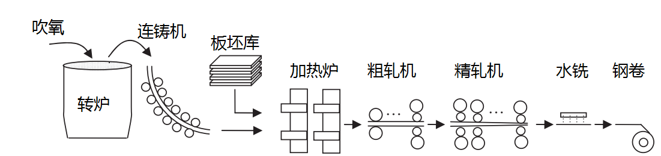
选题开题阶段
参与项目：
在上海宝信软件公司参与国家重点研发计划项目“长型材智能化设备”项目。
项目简介：
此项目主要包括：炼钢-连铸预计划部分、热轧预计划和冷轧一体化部分。本人目前参与的是热轧计划编制的优化算法及系统的实现。

Slide 6
选题开题阶段
查阅文献
查阅大量相关文献
课题背景
课题研究意义
国内外研究现状
发展状态
以上研究工作是近一年来的学习成果，使自己在工程实践技能等方面得到很大的提升。

Slide 7
选题背景及研究意义

Slide 8
选题背景及研究意义
随着信息化时代的到来，钢铁企业为提高企业的市场竞争力和服务水平，都采用了信息化系统来对生产经营过程进行管理，提高热轧批量计划编制水平是企业提高生产效率和服务水平的关键手段。但在整个系统实现中热轧批量计划优化一直是个比较困难的问题。
现代钢铁企业都是规模化生产，热轧批量计划编制系统就是在尽量满足各条约束的情况下自动对板坯的轧制顺序进行编排，尽最大可能提高轧辊利用率，降低生产成本，提高企业的经济效益。
新老调度员的更替，花费大量人力物力。

Slide 9
问题描述

Slide 10
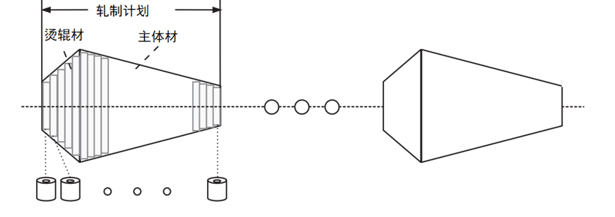
问题抽象：
假设有n块钢卷，每块钢卷的长度、宽度、硬度等各种属性均已知。
将相同属性的钢卷组成钢卷组之后，依据工艺约束将所有钢卷组排入轧制计划。
每个轧制计划的轧制能力一定，轧制计划数不确定且越少越好。
问题求解过程类似于VRP问题的求解过程，是一个NP-hard问题。

Slide 11
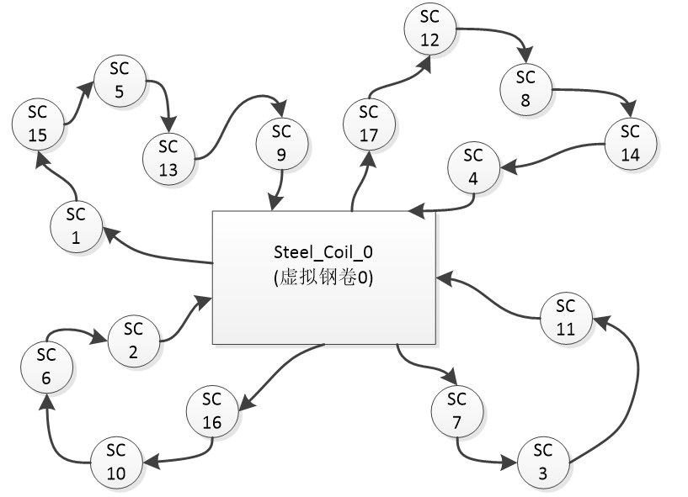
基于VRP的热轧批量计划的数学模型抽象：
在热轧批量计划编制问题中，我们将虚拟钢卷比作场站；将轧制计划比作车辆；将待轧制的钢卷（板坯）比作顾客；将板坯间的总惩罚值比作运输费用。

Slide 12
约束条件：
约束条件较为复杂，且随着需求的变化，约束条件也跟着变化，但是主要约束为以下几方面：
（1）相邻板坯间额定轧制宽度约束、额定轧制厚度、额定出炉温度约束、额定终轧温度约束、额定卷曲温度约束、额定硬度组代码约束。
（2）同宽块数和同宽公里数约束。
（3）轧制位区间约束。
（4）乌龟壳最大块数、最大公里数约束。
（5）如果还有DHCR段，还有DHCR段约束。
目标：
①在满足工艺约束的前提下，保证轧制计划总数最小
②尽可能减小相邻钢卷宽度、厚度和硬度等跳跃的总惩罚值

Slide 13
研究内容和思路

Slide 14
一、精确算法
目标函数：
轧制计划数最少
最小化总惩罚值
VRP模型：
｛
1， i=1，...,m
m, i=0
保证每个钢板必须被
分配到某一个轧制计划
s.t.
轧制计划的能力约束
一个轧制计划内相同宽度钢板总长度不超过R
一个轧制计划内多块钢板顺序轧制
保证同一个计划内钢板才具有相同宽度钢板总长度约束的问题
消除子回环

Slide 15
二、启发式算法
研究内容和思路：
合同需求
工艺约束
启发式算法获得初始解
用智能优化算法优化初始解
系统设计与实现

Slide 16
1. 启发式算法生成初始解

Slide 17
2. 变邻域搜索算法优化
轧制计划之间钢卷组的互换（不包括候选池）
轧制计划和候选池的钢卷组互换
初始解
轧制计划之间钢卷组的插入
轧制计划内部的钢卷组互换
最终解
目标：
①在满足工艺约束的前提下，保证轧制计划总数最小
②尽可能减小相邻钢卷宽度、厚度和硬度等跳跃的总惩罚值

Slide 18
优化判断依据
KPI目标函数：
项目名称 | 计算方法 | 权重（+/-）
合同兑现率 | 当日OPS热轧工序排产合同编入作业计划重量 / 当日OPS热轧工序排产合同总量X 100% | +0.3
流向匹配率 | 当日OPS热轧工序某流向编入作业计划重量 / 当日OPS热轧工序某流向总量X 100% | +0.3
轧制公里率 | 平均轧制公里数/最大公里数 | +0.2
DHCR比率 | 轧制计划DHCR板坯数量 / 总轧制计划板坯数量 X 100% | +0.1
热装比率 | 轧制计划热装板坯数量 / 总轧制计划板坯数量 X 100% | 0
计划排程质量（软约束） | 根据罚分计算 | 0.1

Slide 19
优化算法的选择：
国内外学者对其进行了很多研究，研究表明单纯使用一种算法来求解大规模的 VRP 问题，很难获得满意的结果，所以求解方法向混合算法发展，做到各个算法的优劣互补。
（1）采用遗传算法和改进的模拟退火算法进行求解。（运用一些巧妙的双染色体编码、用模拟退火代替变异操作）。
（2）采用k-opt以及λ-interchange算法，并进行适当改进。
（3）蚁群算法法应用到路径规划问题中也曾获得成功。
（4）Clarke-Wright 算法和Sweep 算法。
......
由于VRP 与TSP 存在内在的本质联系, 因此有相当数量的 TSP 的启发式算法在考虑到 VRP 的特点和约束后, 可以用于 VRP。

Slide 20
系统设计
热轧批量计划系统
基础数据管理
执行编制
结果查询与分析
IPS_热轧模型输入材料临时表
IPS_段衔接规则表
热轧_流向匹配表
进行热轧批量计划编制
查询编制结果
结果可视化

Slide 21
预期研究成果

Slide 22
预期研究成果
建立不确定计划数的轧制批量计划的数学模型。
利用启发式算法，在尽量满足各条约束的情况下自动对板坯的轧制顺序进行编排，生成贴近实际生产的初始解，并验证其可行性。
将合同兑现率，流向匹配率， 轧制公里率， DHCR 比率，以及计划排程质量考虑在内，设计优化算法。
搭建前台界面，与后台算法与数据库进行交互，形成完整系统。

Slide 23
总结

Slide 24
总结：
（1）通过专业课的学习与项目实践等，为今后的课题研究奠定基础。
（2）在上海宝信软件公司参与国家重点研发计划项目“长型材智能 化设备”项目，迅速提升自己在编程和研究能力。
（3）选题开题阶段，围绕研究课题，明确以排程优化为项目关键点。
（4）构建了解决该问题的整体思路。

Slide 25
工作计划
序号 | 阶段及内容 | 起止时间 | 阶段成果
1 | 文献研读（查找文献、研读、问题分析、理论研究） | 2019.3-2019.5 | 热轧文献综述
2 | 开题阶段（确定研究方向、撰写开题报告） | 2019.5-2019.7 | 开题报告
3 | 建立热轧排程计划设计初始解 | 2019.7-2019.9 | 初始解生成
4 | 验证初始解的可行性与合理性 | 2019.9-2019.10 | 验证初始解可行性
5 | 寻找大规模初始解的优化方法 | 2019.11-2020.2 | 寻找优化方法
6 | 验证优化算法可行性 | 2020.3-2020.4 | 验证优化算法可行性
7 | 搭建前台界面并实现前后交互 | 2020.5-2020.7 | 实现前后台交互
8 | 论文初稿 | 2020.8 | 撰写论文初稿
9 | 论文定稿 | 2020.8-2020.11 | 论文完成

Slide 26

谢谢各位老师

